Slide 1

模块2 性能测试执行
任务2.3.11 JMeter-场景运行
-非GUI 运行

Slide 2
JMeter-场景运行—非GUI 运行
非GUI 运行
非GUI运行是在命令窗口通过命令行来运行场景。
之所以要用非GUI方式运行，是因为JMeter可视化界面及监听器动态展示结果都比较消耗负载机资源，在大并发情况下，GUI方式往往会导致负载机资源紧张，对性能测试结果造成影响。这个影响不是说被测系统的性能受到影响，比如响应时间变大之类，而是影响负载量的生成，比如非GUI方式100个线程可以产生100 TPS的负载，而GUI方式只产生80 TPS的负载，如果一台机器只能支持100个线程运行，那么就只有多加机器来运行测试计划，这样一台负载机变为两台。所以推荐用非GUI的方式来运行测试计划。
通过执行jmeter --?命令，可以调出JMeter的参数说明。

Slide 3
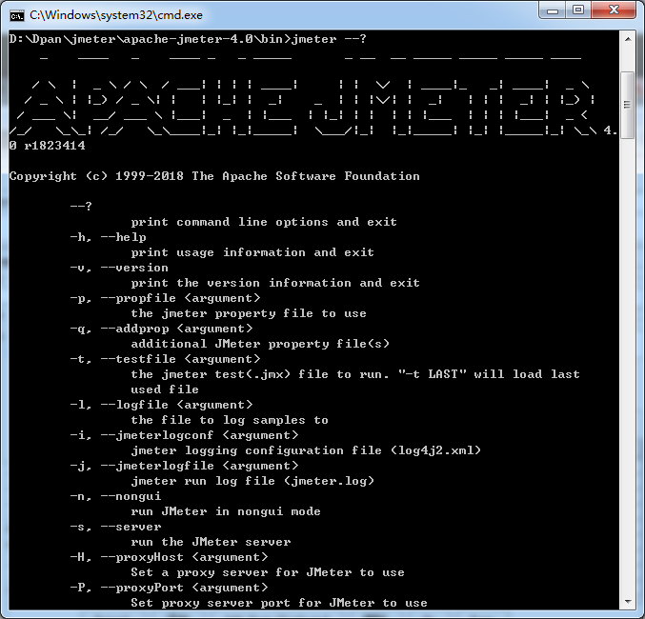
JMeter-场景运行—非GUI 运行
非GUI 运行

Slide 4
JMeter-场景运行—非GUI 运行
实例
用非GUI方式运行添加岗位测试计划脚本。
D:\Dpan\jmeter\apache-jmeter-4.0\bin>jmeter -n -t D:\Dpan\jmeter\jmeter_scripts\
1x\添加岗位.jmx -l D:\Dpan\jmeter\jmeter_scripts\1x\gw01.csv -e -o D:\Dpan\jmete
r\jmeter_scripts\1x\gw01

Slide 5
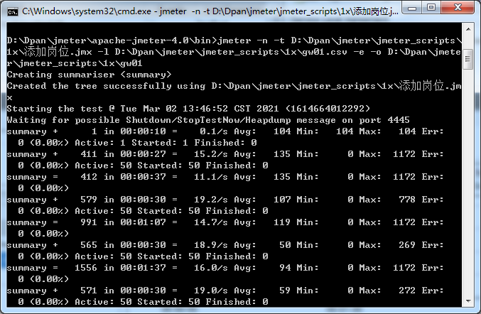
JMeter-场景运行—非GUI 运行
实例

Slide 6
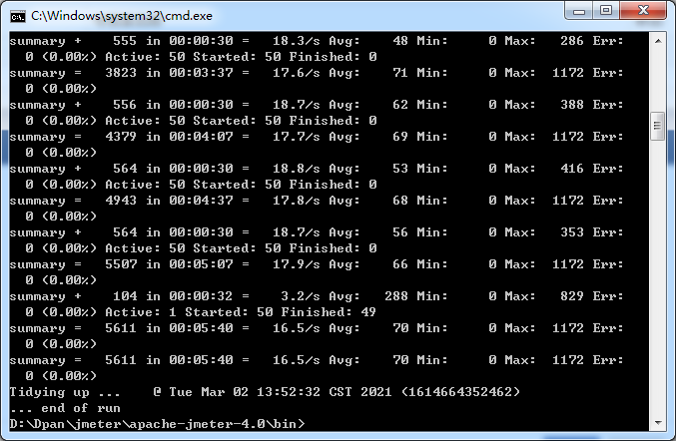
JMeter-场景运行—非GUI 运行
实例

Slide 7
感谢观看

